Slide 1
LA SÉGRÉGATION AUX ÉTATS – UNIS

Slide 2
I – Contexte Historique

Slide 3
La ségrégation raciale aux États-Unis apparait après la période de la reconstruction après la guerre de Sécession, vers 1863.
Les anciens États sudistes mettent alors en place les lois Jim Crow, qui suppriment aux Noirs Américains leur statut de « citoyen » et remettent en place une forme d’« esclavage » ; ces lois sont progressives.
Après une décennie pendant laquelle la situation politique et sociale des anciens esclaves noirs s'améliore, ces derniers vont être confrontés à des violences illégales et des intimidations (notamment par le Ku Klux Klan). Une véritable ségrégation raciale s’instaure au fil du temps par le biais des lois Jim Crow.

Slide 4
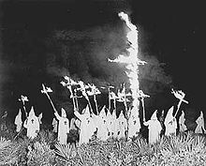
Le Ku Klux Klan, organisation suprématiste blanche protestante américaine, combinait la rhétorique raciste à la xénophobie envers les immigrants, l'antisémitisme, l'anticatholicisme, l'antisyndicalisme ainsi que l’usage systématique du lynchage.
Rassemblement du Ku Klux Klan (1922)

Slide 5
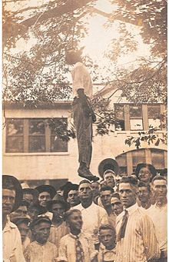
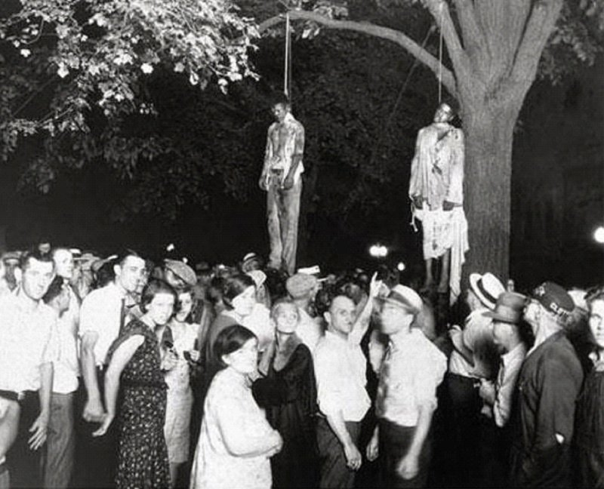
Deux Lynchages :
Lynchage de Lige Daniels, 16 ans,
le 3 août 1920
Lynchage de Thomas Shipp et Abram Smith,
le 7 août 1930

Slide 6
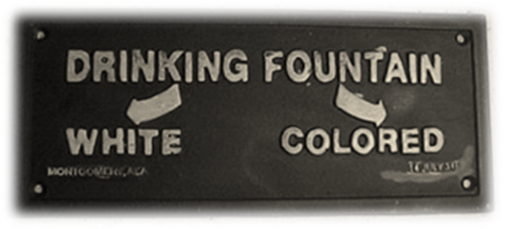
En 1896, la Cour suprême reconnaît les lois Jim Crow, en formulant la doctrine « separate but equal » (séparés mais égaux).
Ces lois ont été abolies dans les années 1960 et, en 1967, la Cour suprême abolit les lois interdisant les mariages entre individus de couleurs différentes.

Slide 7
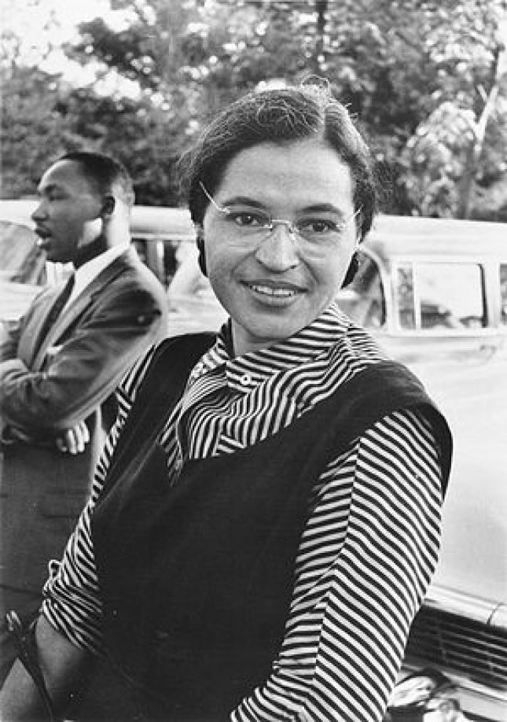
Les principaux acteurs de la lutte contre la ségrégation raciale sont Rosa PARKS et Martin LUTHER KING.
Rosa Parks et Martin Luther King

Slide 8
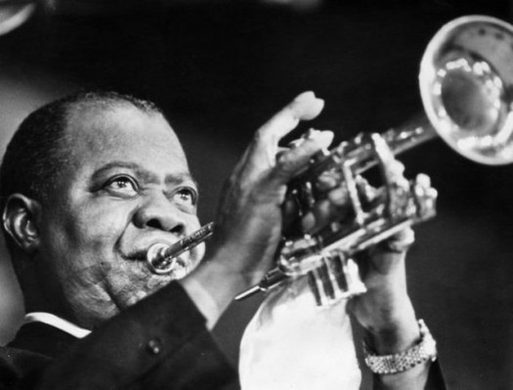
II – Contexte Musical
Louis Armstrong

Slide 9
La musique est l’un des seuls moyens d’expression de la communauté afro-américaine que le pouvoir blanc ne pouvait pas contrôler. Alors que le mouvement des droits civiques des Noirs est au plus haut, le Gospel, le Blues et le Jazz vont offrir une formidable caisse de résonnance à cette population.
Le Gospel, nouveau chant religieux et spirituel, a permis à la communauté afro-américaine de s’affirmer, dans un premier temps, dans les églises.
Le mot gospel signifie «évangile» et vient de «good spell » qui veut dire «bonne nouvelle».
De plus, il cherche à transmettre un message plus optimiste que le negro-spiritual.
Le Blues est une musique populaire, qui représente de nouveaux faits pour l'époque avec une grande liberté d'expression et d'improvisation. Tout comme le Gospel, le Blues est issu des chants de travail. Ce style de musique correspond principalement à des paroles contestataires répondant au système de ségrégation et aux changements qu'a pu apporter le bouleversement de l'abolition de l'esclavage.

Slide 10
Le Jazz, quant à lui, est issu du Blues et du Ragtime. Il connaît une forte popularité entre 1910 et 1950. Au départ ce style de musique, originaire de la Nouvelle-Orléans, est le résultat d’un travail collectif de plusieurs chanteurs et d’un orchestre. Dans les années 1930, le Swing apparaît et est considéré comme l’âge d’or du jazz. Moins revendicatif, le Jazz fait entrevoir un idéal de vie, de paix et d’égalité. Il délivre un message d’espoir et de confiance, comme l’illustre la chanson de Louis Armstrong, « Summer Time », chantée avec Ella Fitzgerald.

Slide 11
SummerTime

Slide 12
SummerTime - Paroles
REFRAIN :
Summertime and the livin' is easy
C'est l'été et la vie est facile
Fish are jumpin' and the cotton is high
Les poissons bondissent et le coton est haut
Oh your daddy's rich and your ma is good lookin'
Oh ton papa est riche et ta maman est belle
So hush little baby, don't you cry
Alors chut, petit bébé, ne pleure pas
REFRAIN
One of these mornings, you're goin' to rise up singing
Un de ces jours, tu te lèveras en chantant
Then you'll spread your wings
Puis tu déploieras tes ailes
And you'll take to the sky
Et tu te réfugieras dans le ciel
But till that morning, there's a nothin'can harm you
Mais d'ici là, il n'est rien qui puisse te faire du mal
With daddy and mammy standin' by
Avec papa et maman à tes côtés
REFRAIN

Slide 13
Strange Fruit
Le lynchage de Thomas Shipp et d’Abram Smith, en 1930 dans l'Indiana, inspira à Abel Meeropol la chanson «Strange Fruit » qui sera reprise par l'Afro-américaine Billie Holiday.

Slide 14
Strange Fruit - Paroles
I - Southern trees bear strange fruit Les arbres du Sud portent un fruit étrange Blood on the leaves and blood on the root Du sang sur leurs feuilles et du sang sur leurs racines Black bodies swinging in the southern breeze Des corps noirs qui se balancent dans la brise du Sud Strange fruit hanging from poplar trees Un fruit étrange suspendu aux peupliers
II - Pastoral scene of the gallant South Scène pastorale du vaillant Sud The bulging eyes and the twisted mouth Les yeux révulsés et la bouche déformée Scent of magnolia sweet and fresh Le parfum des magnolias doux et printannier Then the sudden smell of burning flesh Puis l'odeur soudaine de la chair qui brûle
III - Here is a fruit for the crows to pluck Voici un fruit que les corbeaux picorent For the rain to gather, for the wind to suck Que la pluie fait pousser, que le vent assèche For the sun to ripe, to the tree to drop Que le soleil fait mûrir, que l'arbre fait tomber Here is a strange and bitter crop ! Voici une bien étrange et amère récolte !

Slide 15
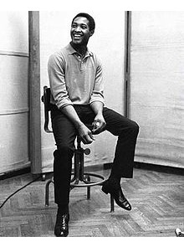
Samuel Cook commence à composer et à chanter en 1956. Un an après, sa chanson «You Send Me » atteint la première place du hit-parade, lui faisant rapidement connaître la célébrité et enchaîner les albums à succès.
Cependant, en tant qu’Afro-Américain vivant sous la législation de la ségrégation raciale, sa notoriété rend sa vie de plus en plus dangereuse.
Marqué par le décès accidentel de son fils de 18 mois en juin Sam écrit «A Change Is Gonna Come », inspiré par la chanson «Blowin’ In The Wind » de Bob Dylan, évoquant les changements positifs en gestation pour la communauté Afro-américaine.

Slide 16
A change is gonna come

Slide 17
A change is gonna come Paroles
I was born by the river Je suis né au bord de la rivière In a little tent Dans une petite tente And just like the river Et comme la rivière I've been running ever since Je n'ai jamais cessé de courir depuis
I go to the movie Je vais au cinéma And I go downtown Et je vais en ville Somebody keep tellin me Quelqu'un continue à me dire Don't hang around Ne traîne pas là
Refrain
It's been too hard living C'est trop dur de vivre But I'm afraid to die Mais la mort me fait peur I don't know what's up there beyond the sky Je ne sais pas ce qu'il y a là-haut au delà du ciel
Refrain
There's been times that I thought Il y a eu des moments où j'ai pensé I wouldn't last for long Que je ne resterai pas pour longtemps But now I think I'm able to carry on Mais maintenant je pense que je suis capable de continuer à vivre
Refrain :
It's been a long, long time coming Ça fait un long, long moment que j'attends But I know a change gonna come Mais je le sais, un changement va arriver Oh, yes it is Oh, oui c'est vrai

Slide 18
Blowin’ in the wind

Slide 19
Blowin’ in the wind - Paroles
How many roads must a man walk down before you call him a man ? Combien de routes un homme doit-il parcourir avant que vous ne l'appeliez un homme ? Yes, 'n' how many seas must a white dove sail Oui et combien de mers la colombe doit-elle traverser Before she sleeps in the sand ? Avant de s'endormir sur le sable ? Yes, 'n' how many times must the cannon balls fly before they're forever banned ? Oui, et combien de fois doivent tonner les canons avant d'être interdits pour toujours ? The answer, my friend, is blowin' in the wind, blowin' in the wind La réponse, mon ami, est soufflée dans le vent, soufflée dans le vent
How many years can a mountain exist before it's washed to the sea ? Combien d'années une montagne peut-elle exister avant d'être engloutie par la mer ? Yes, 'n' how many years can some people exist Oui, et combien d'années doivent exister certains peuples Before they're allowed to be free ? Avant qu'il leur soit permis d'être libres ? Yes, 'n' how many times can a man turn his head, pretending he just doesn't see ? Oui, et combien de fois un homme peut-il tourner la tête en prétendant qu'il ne voit rien ? The answer, my friend, is blowin' in the wind, blowin' in the wind La réponse, mon ami, est soufflée dans le vent, soufflée dans le vent
How many times must a man look up before he can see the sky ? Combien de fois un homme doit-il regarder en l'air avant de voir le ciel ? Yes, 'n' how many ears must one man have before he can hear people cry ? Oui, et combien d'oreilles doit avoir un seul homme avant de pouvoir entendre pleurer les gens ? Yes, 'n' how many deaths will it take till he knows that too many people have died ? Oui, et combien faut-il de morts pour qu'il comprenne que beaucoup trop de gens sont morts ? The answer, my friend, is blowin' in the wind, blowin’ in the wind La réponse, mon ami, est soufflée dans le vent, soufflée dans le vent,

Slide 20
Georgia on My Mind
Dans les années cinquante, alors qu’un concert de Ray Charles était programmé dans une salle de Géorgie, il refuse d’y entrer à cause de la loi de ségrégation au sud des États-Unis qui réservait les salles de concert à un public blanc. Il entend respecter ainsi tous les noirs américains en se rebellant contre l'autorité. Ray Charles est alors interdit de jouer en Géorgie. Par la suite, il va interpréter la chanson Georgia on My Mind.

Slide 21
Georgia on My Mind - Paroles
Georgia, Georgia, the whole day through. Georgie, Georgie, toute la journée An' just an old sweet song keeps Georgia on my mind. Et j'ai juste une douce et vieille chanson qui ancre la Georgie dans mon esprit Georgia, Georgia, a song of you, Georgie, Georgie, une chanson de toi Comes as sweet and clear as moonlight through the pines. Qui apparaît aussi clairement qu'un rayon de lune à travers les sapins Other arms reach out to me ; Other eyes smile tenderly. D'autres bras se sont tendus vers moi d’autres regards m'ont souris tendrement Still in peaceful dreams I see, the road leads back to you. Toujours dans de paisibles rêves je vois, la route qui me ramène vers toi.
Georgia, Georgia, no peace I find. Georgie, douce Georgie, je n'ai pas trouvé la paix Just an old sweet song keeps Georgia on my mind. Et j'ai juste une douce et vieille chanson qui ancre la Georgie dans mon esprit Georgia, Georgia, no peace I find. Georgie, douce Georgie, je n'ai pas trouvé la paix Just an old sweet song keeps Georgia on my mind. Et j'ai juste une douce et vieille chanson qui ancre la Georgie dans mon esprit Just an old sweet song keeps Georgia on my mind. Et j'ai juste une douce et vieille chanson qui ancre la Georgie dans mon esprit

Slide 22
THE END

